Slide 1


Slide 2

CODE EINFÜGEN

Slide 3

CODE EINFÜGEN

Slide 4
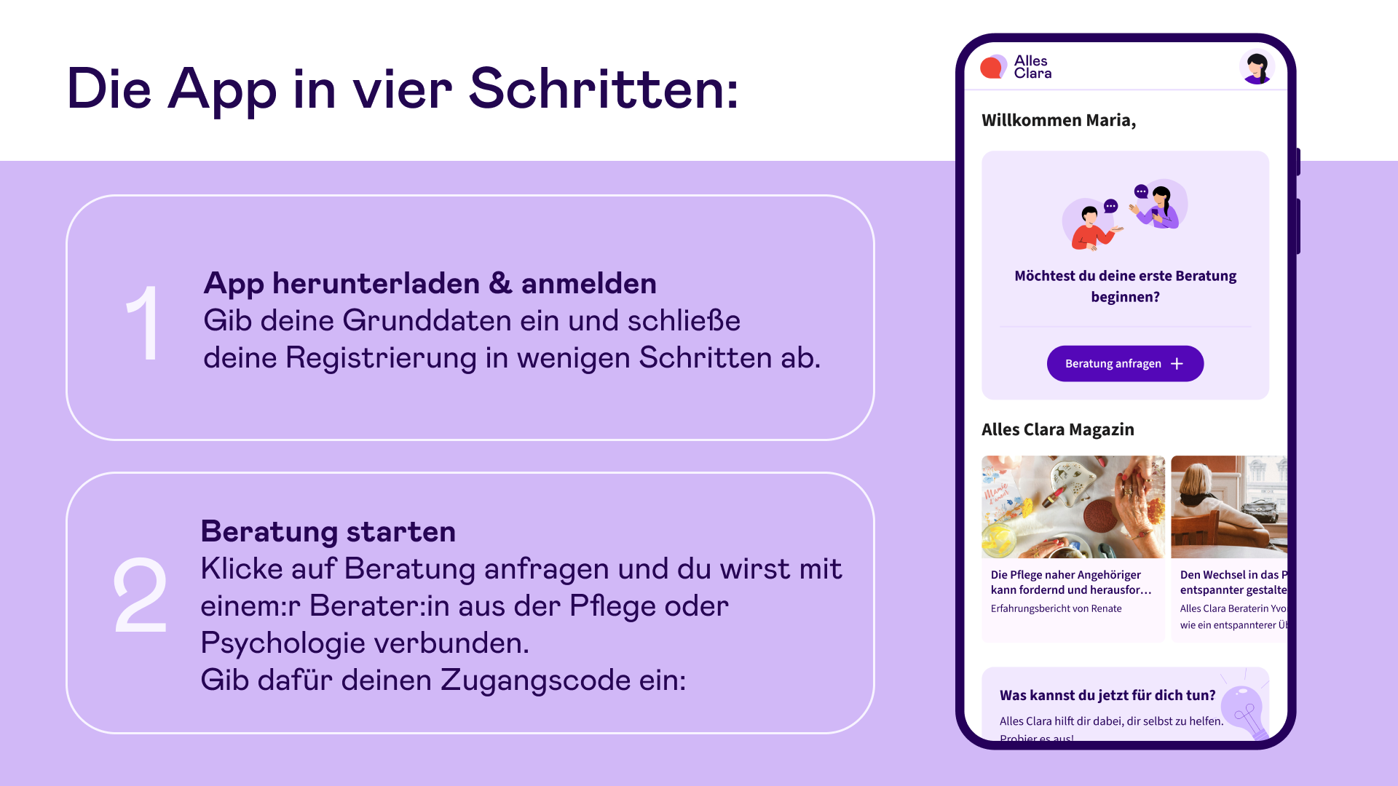
CODE EINFÜGEN

Slide 5
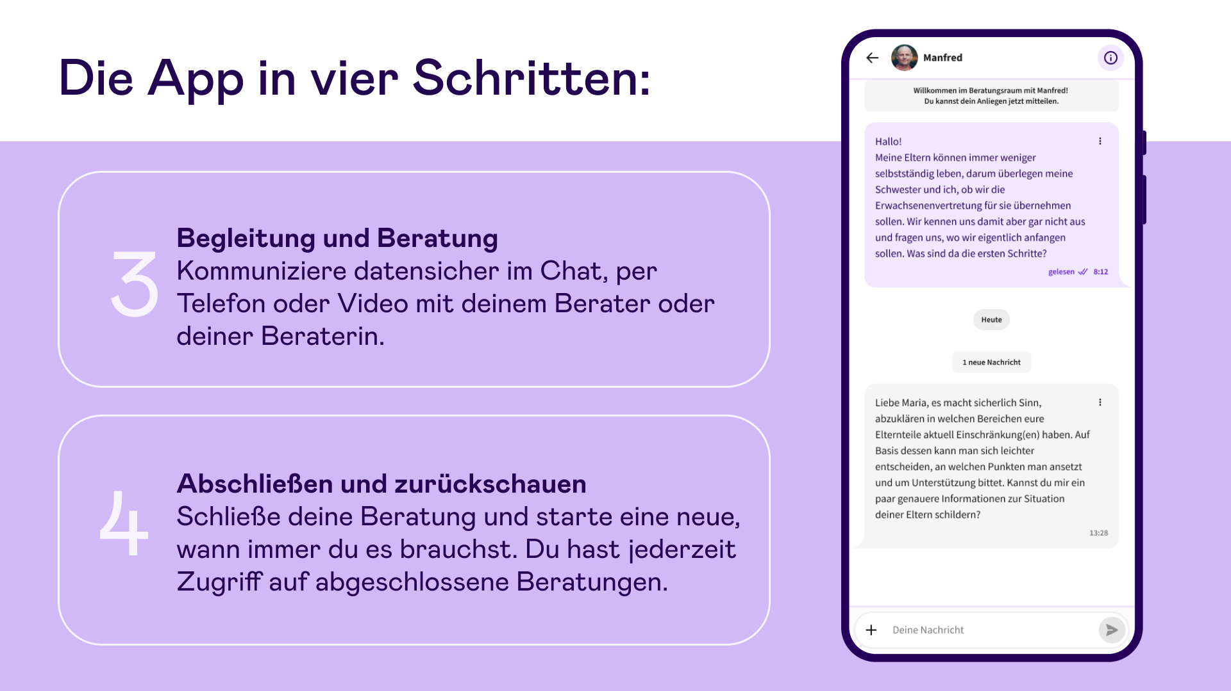

Slide 6

CODE EINFÜGEN

